Slide 1
portfolio

Slide 2
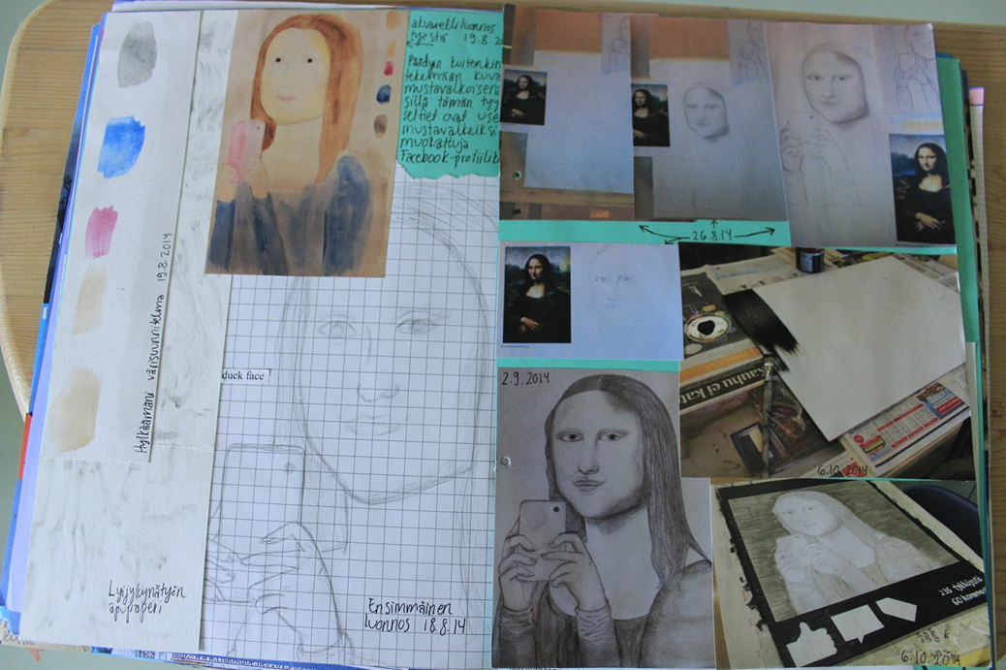
Kuvataiteen lukiodiplomin portfolio
Kuvataiteen lukiodiplomin portfoliossa opiskelija kuvaa omaa oppimisprosessiaan sekä osoittaa kuvataiteen ja muun visuaalisen kulttuurin tuntemustaan.
Portfoliossa opiskelija kuvaa työskentelyn etenemistä, pohtii oppimisprosessiaan sekä tarkastelee suhdettaan visuaaliseen kulttuuriin ja osallisuuttaan sen ilmenemismuodoissa. Portfolioon sisältyy kirjallista pohdintaa opiskelijan lukiodiplomiin liittyvästä kuvataiteesta ja muusta visuaalisesta kulttuurista.
Portfolion visuaalinen esitysmuoto on osa lukiodiplomin kokonaisuutta. Opiskelija suunnittelee ja toteuttaa portfolionsa haluamallaan tavalla. Tavoitteena on, että opiskelija ottaa portfolion toteutuksessa huomioon lukiodiplomin lähtökohdat, tavoitteet, teoksen toteutustavan ja lukiodiplomin kokonaisuuden.
Opiskelija valitsee porfolionsa kirjallisessa pohdinnassa käyttämänsä tekstilajit ja niihin sopivat ilmaisutavat. Kirjalliseen pohdintaan voi sisältyä fiktiivisiä ja ei-fiktiivisiä monimuotoisia tekstejä. Pohtivan tekstin lisäksi voi käyttää kertovaa, kuvaavaa tai kantaaottavaa tekstiä. Tekstilajiltaan pohdinta voi olla esimerkiksi essee, artikkeli, mielipidekirjoitus, runo tai novelli. Kirjoitetun tekstin rinnalla voi käyttää myös esimerkiksi kuvallisia ja auditiivisia tiedon tuottamisen tapoja.
.

Slide 3
KUVATAITEEN LUKIODIPLOMIN OHJEET
Kuvataiteen lukiodiplomin portfolio sisältää:
1. luonnoksia, kokeiluja ja tutkielmia työskentelyn eri vaiheista
2. kuvausta työskentelyn etenemisestä ja mahdollisista muutoksista
3. kirjallista pohdintaa opiskelijan lukiodiplomiin liittyvästä kuvataiteesta ja muusta visuaalisesta kulttuurista
4. oman oppimisprosessin, työskentelyn ja teoksen itsearviointia5. lähdeluettelon, jossa on tiedot käytetyistä painetuista, painamattomista ja elektronisista lähteistä
6. työ- ja ajankäyttösuunnitelman

Slide 4
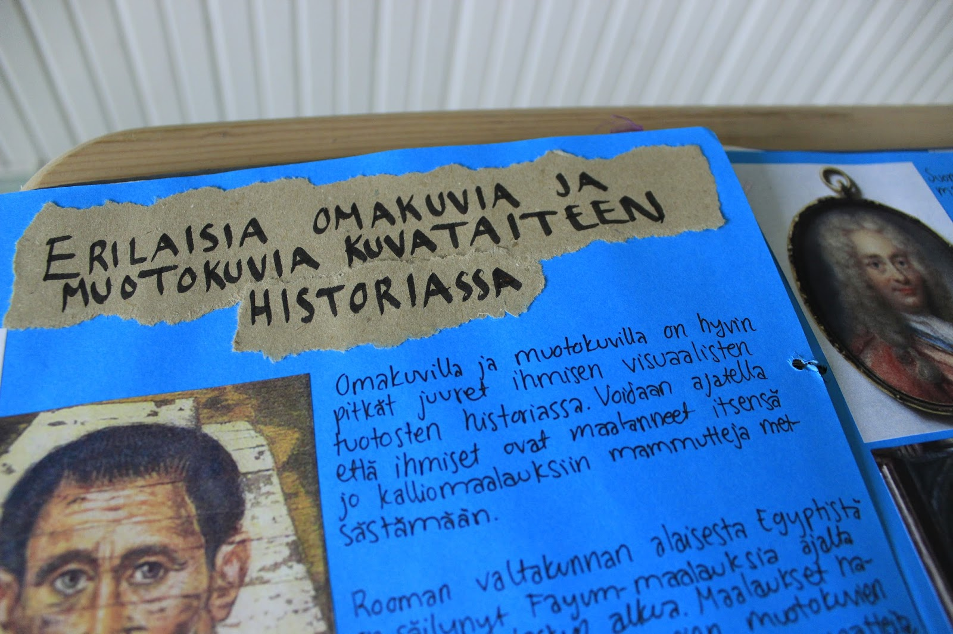
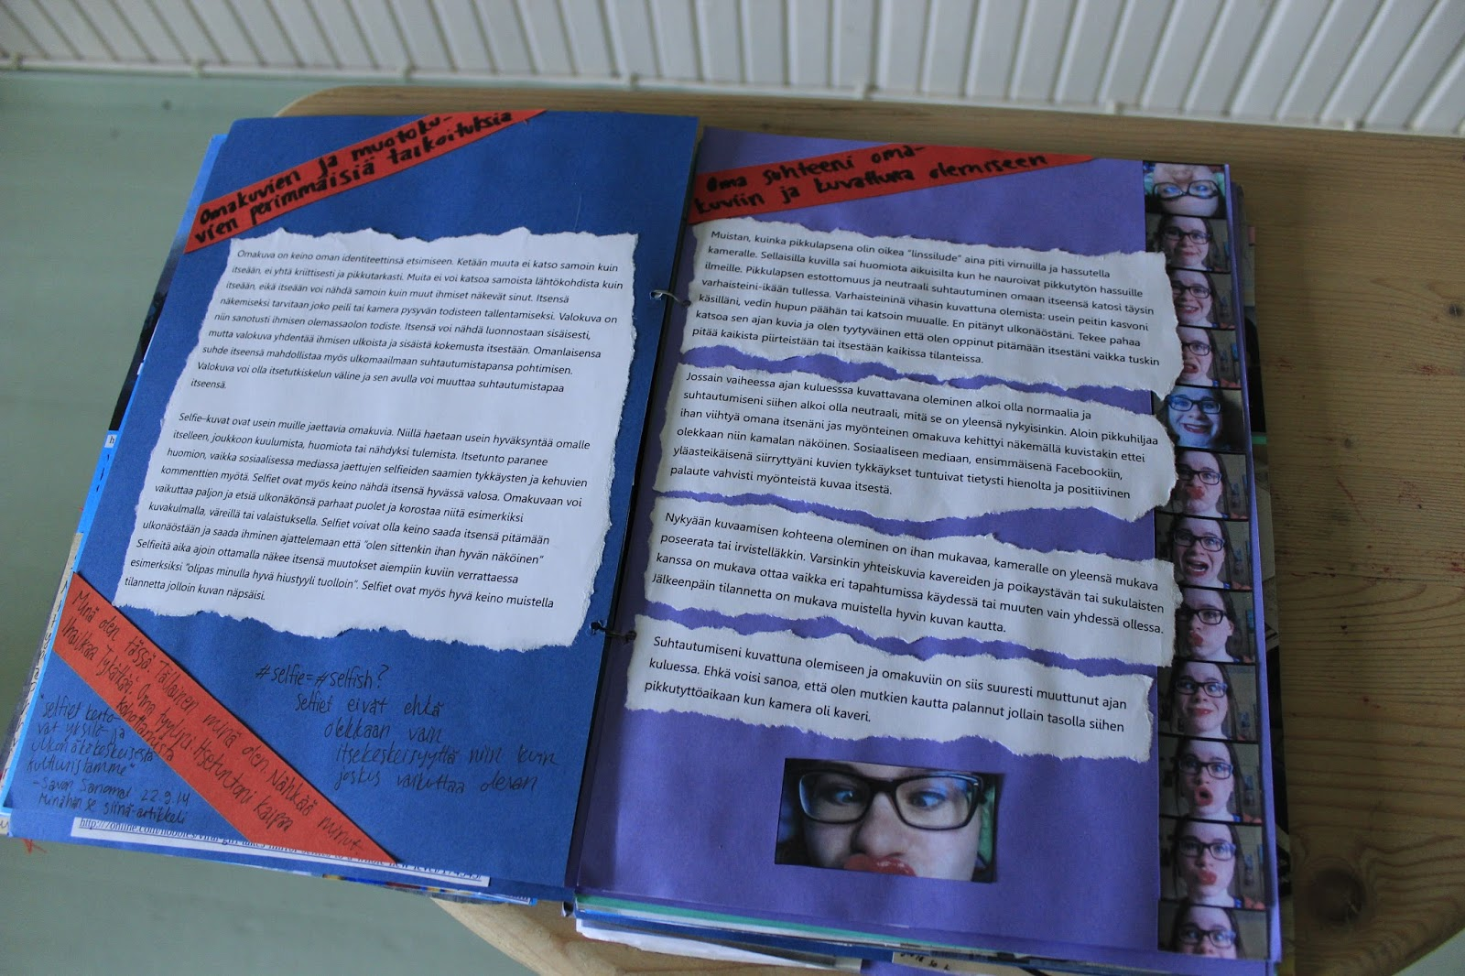
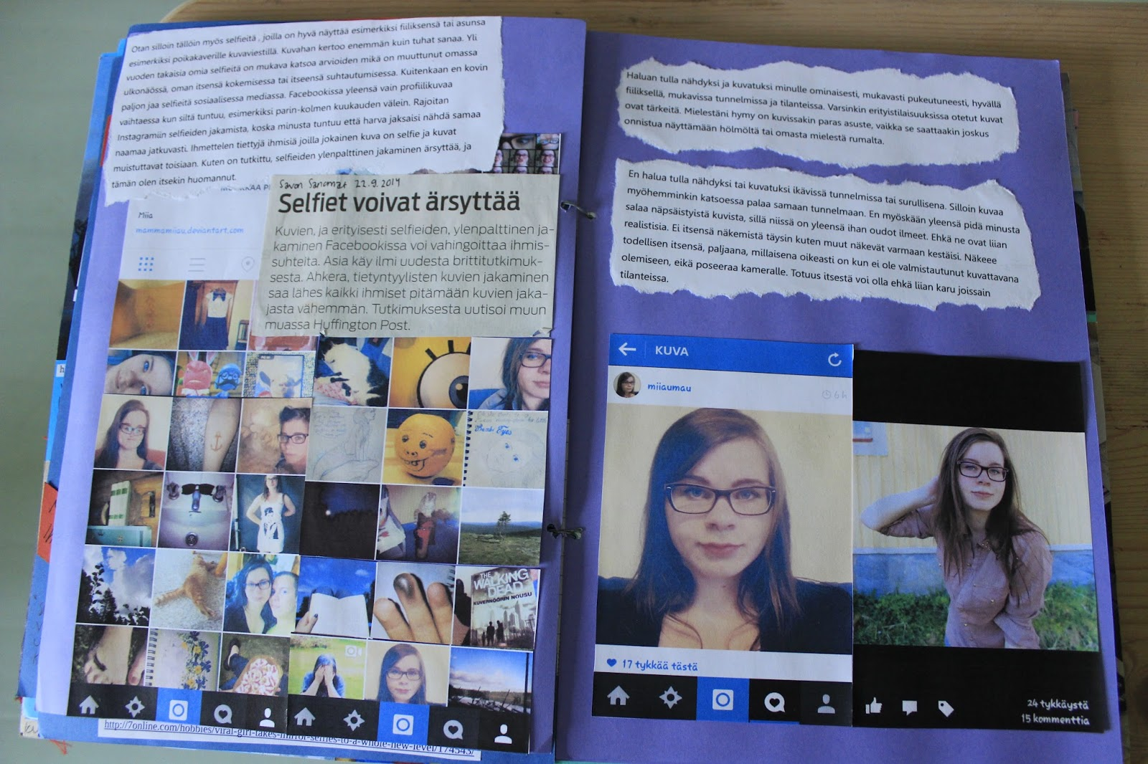

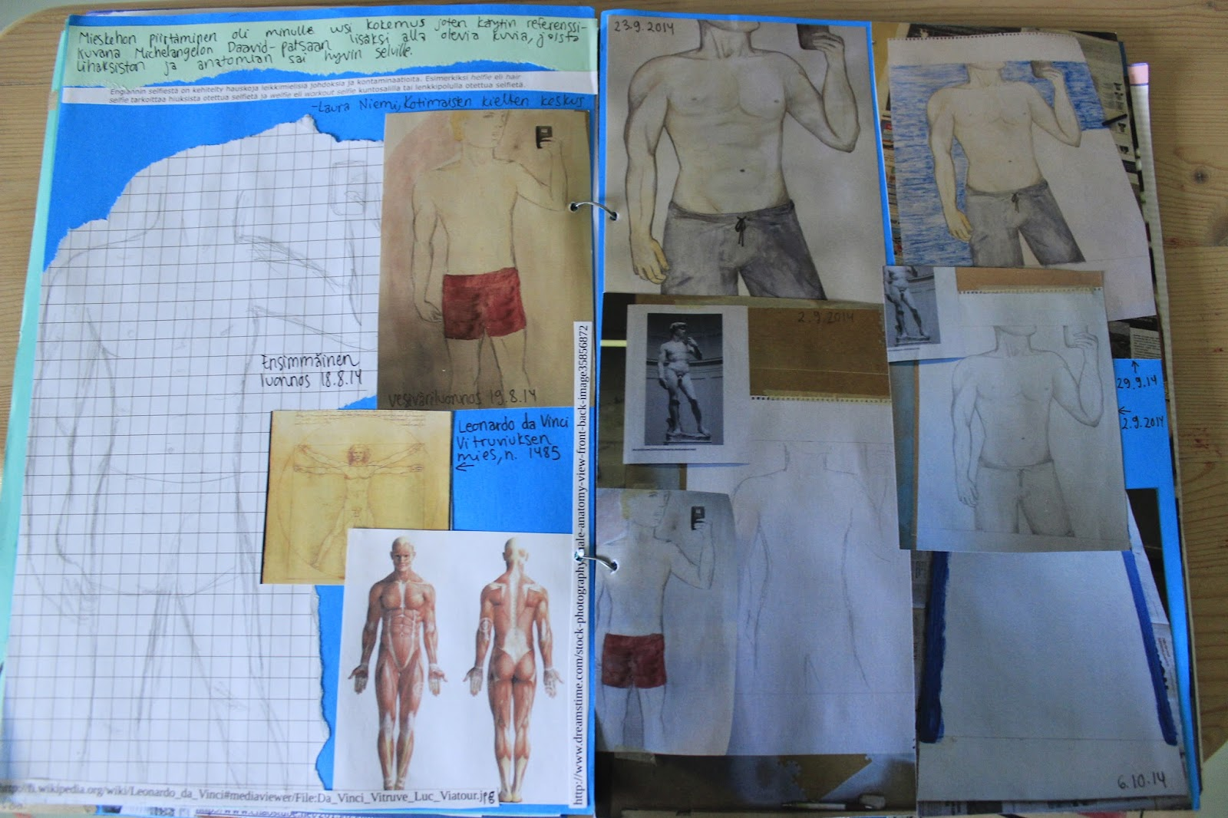

Slide 5
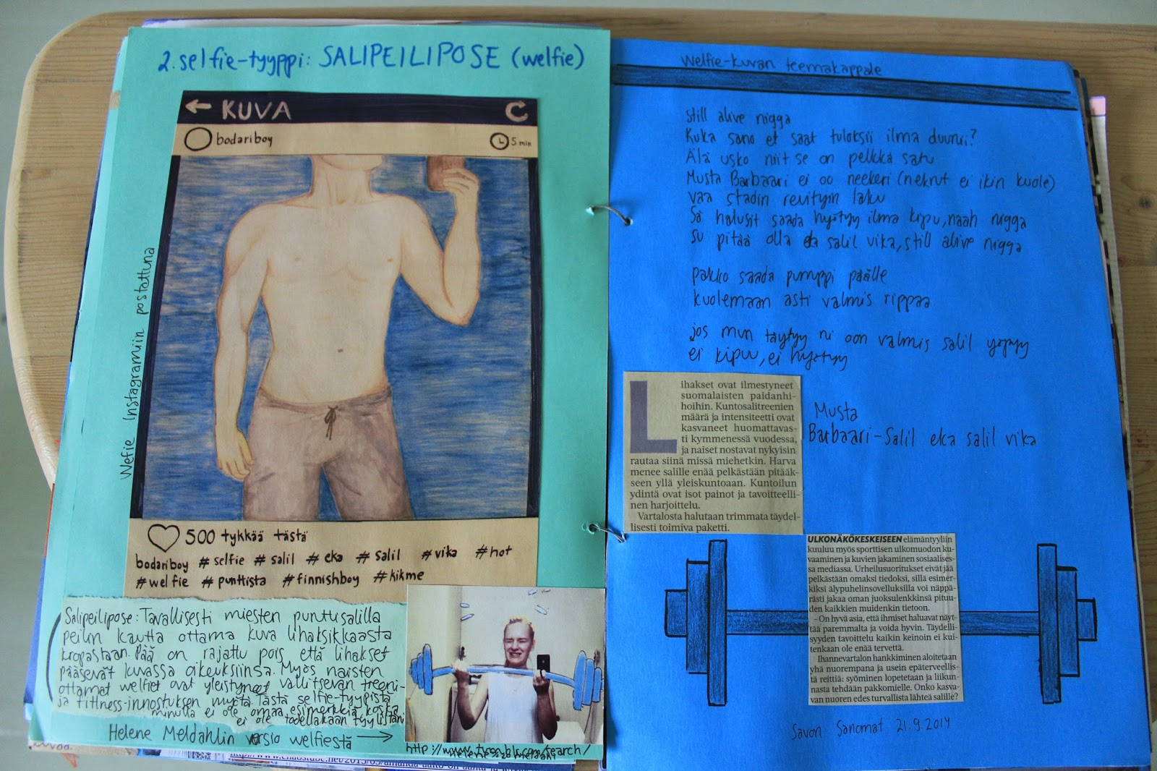
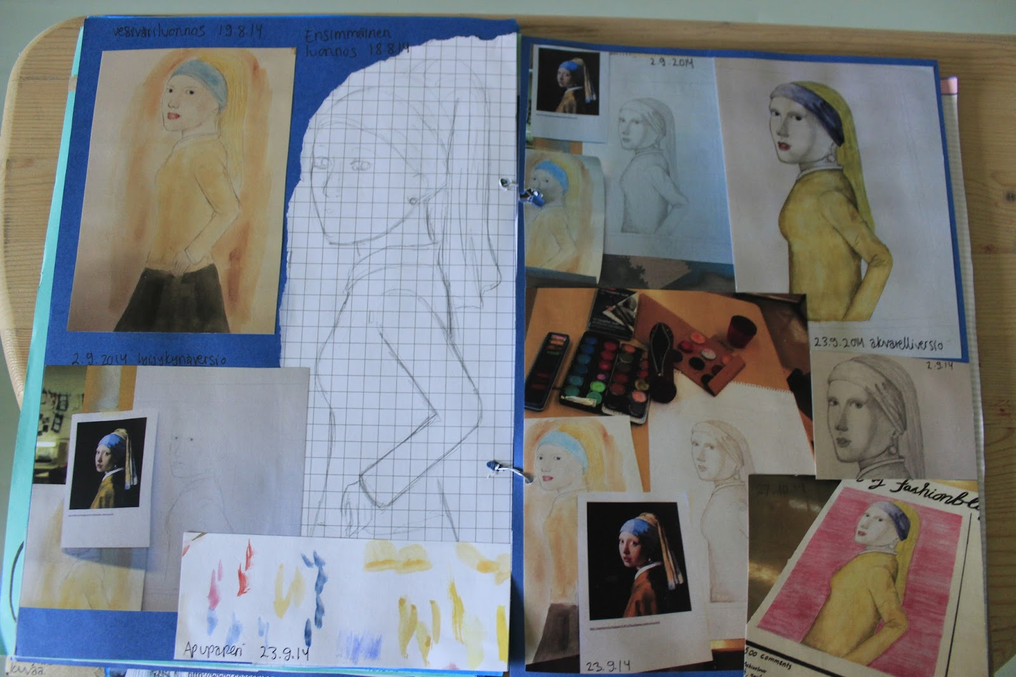
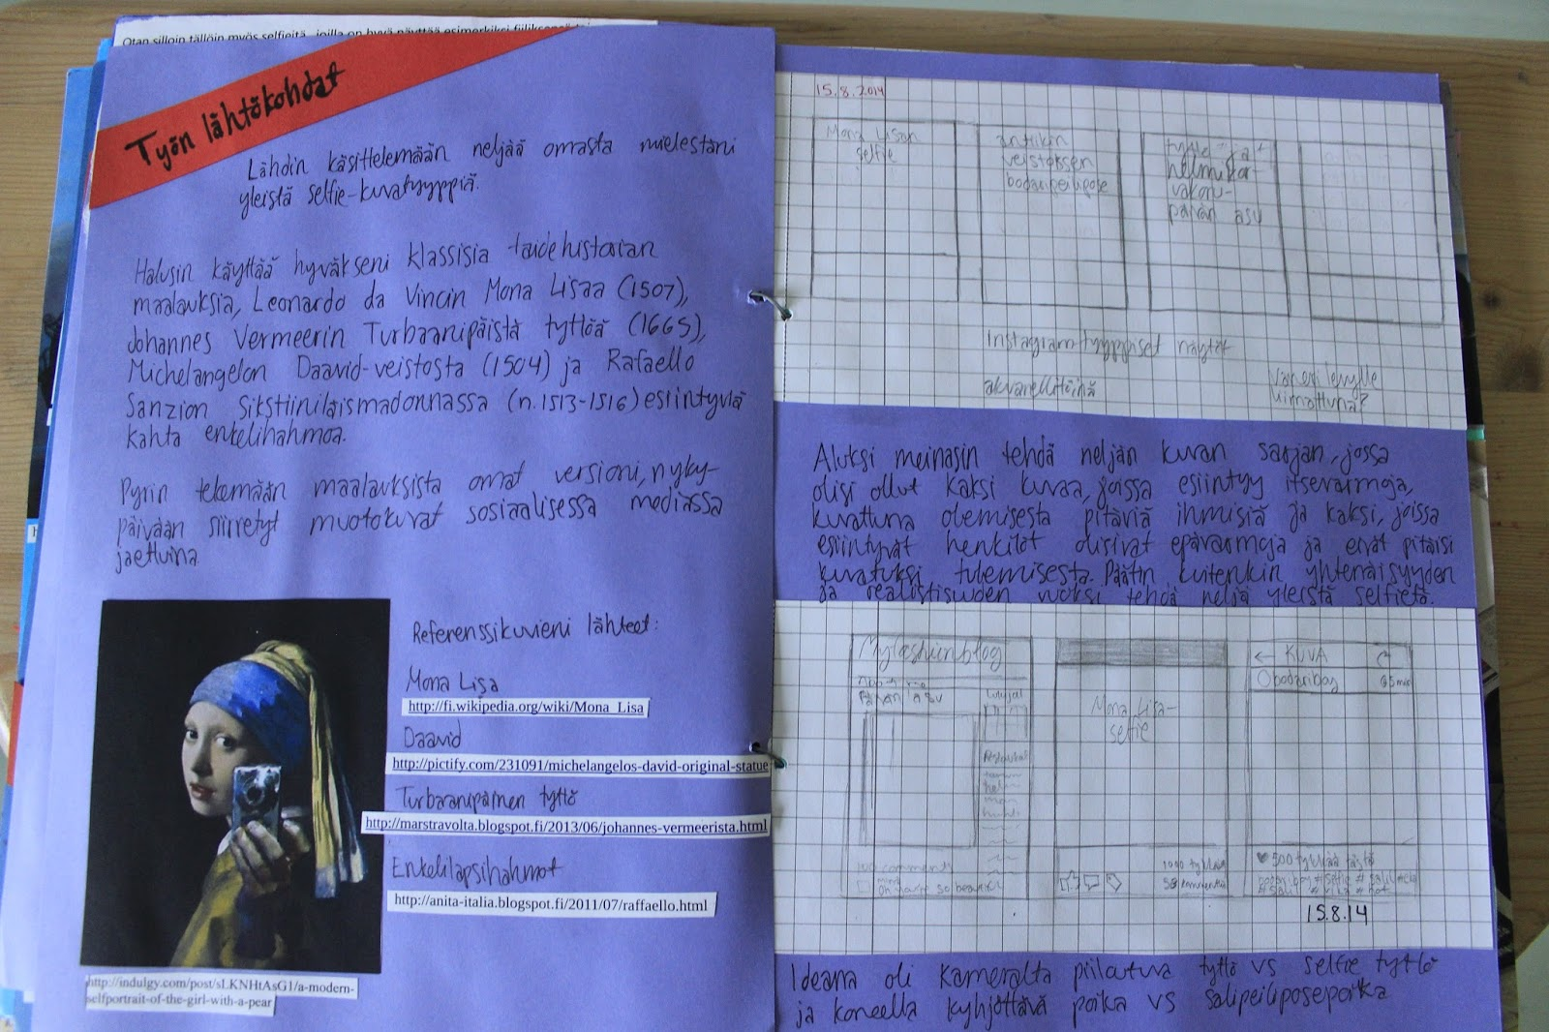
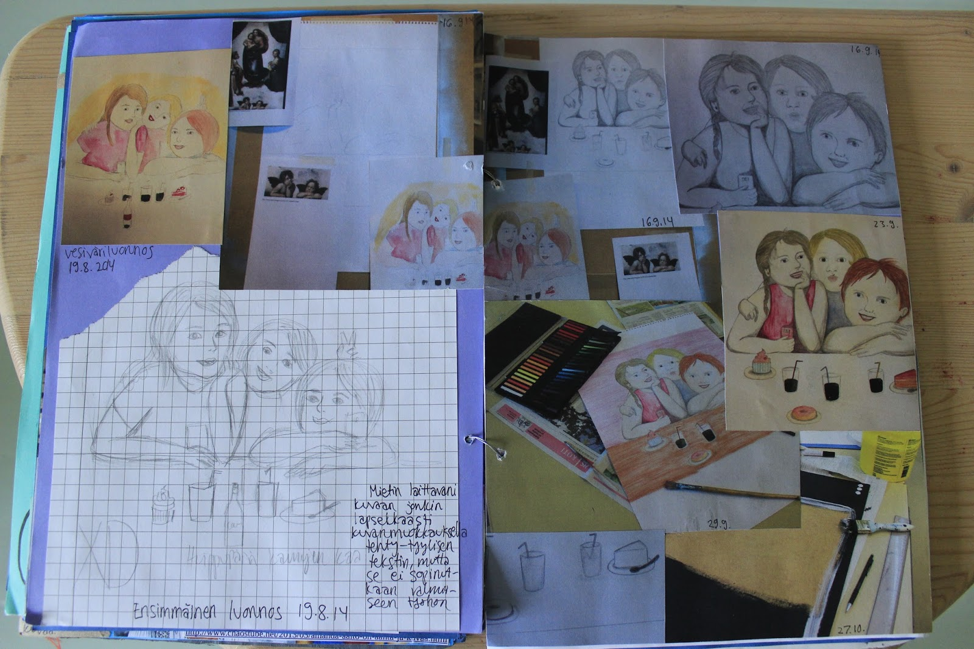

Slide 6
Sanan portfolio taustalla on kaksi latinankielistä sanaa: kantamista tarkoittava portare-verbi ja lehteä tai paperia tarkoittava folium. Portfoliota ovat käyttäneet pitkään esimerkiksi valokuvaajat, arkkitehdit ja valokuvamallit. Opiskelijan tekemä portfolio on määritelty esimerkiksi seuraavilla tavoilla:
"Opiskelijan tekemistä töistä koostuva mielekäs kokoelma, joka kertoo hänen työskentelystään, edistymisestään ja saavutuksistaan yhdellä tai useammalla alueella, ja jossa on mukana opiskelijan omakohtaisia pohdintoja."
(Paulson,Paulson, Mayer 1991)

Slide 7
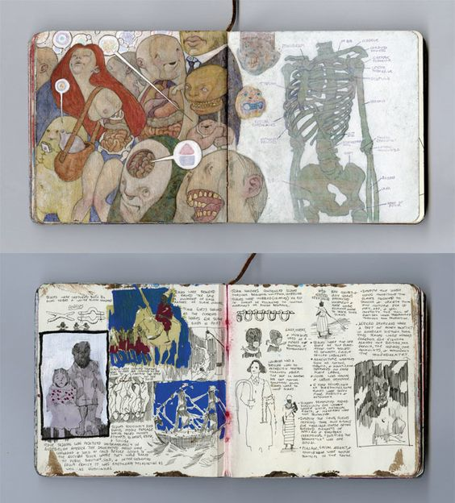
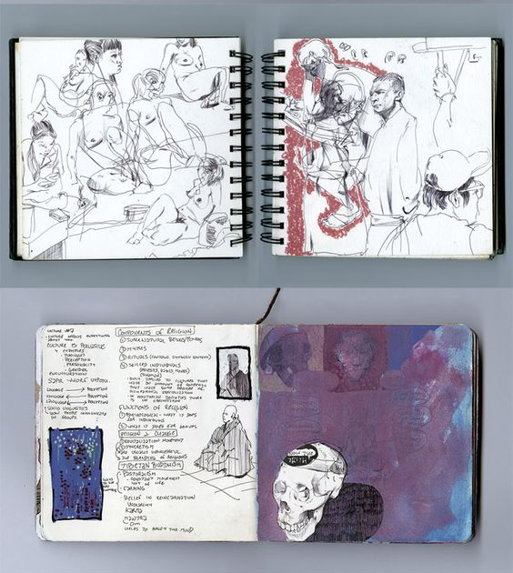

Slide 8
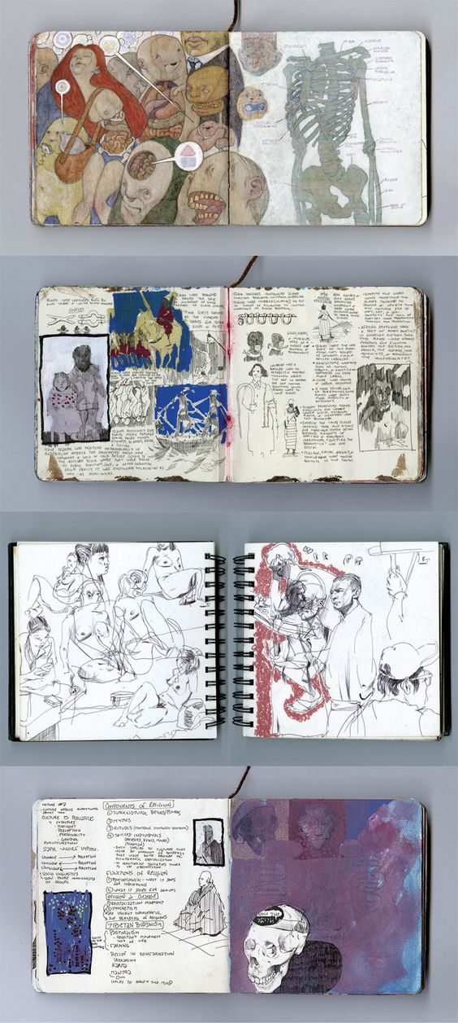

Slide 9
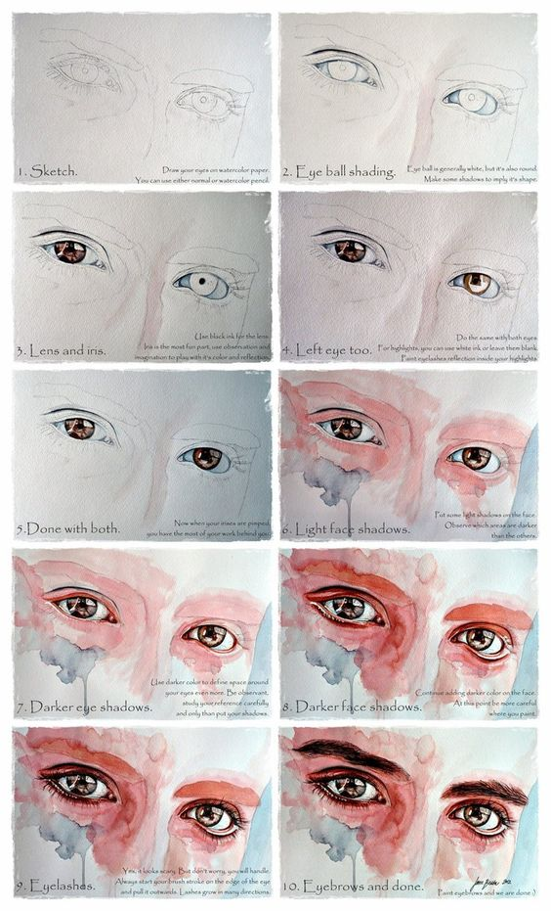
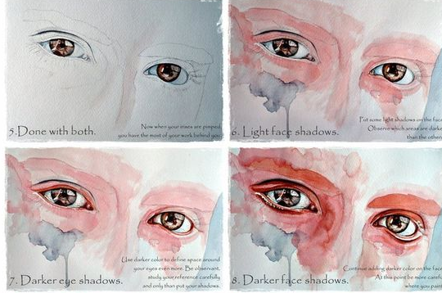

Slide 10
”Portfolio on systemaattinen ja tarkoituksellinen organisoitu kokoelma todistusaineistoa, jota opettaja ja opiskelijat käyttävät tarkkaillakseen tiedon, taitojen ja asenteiden muuttumista jollakin kasvun ja osaamisen alueella"
(Murray 1995)
Portfolio on kokoelma luonnoksia, suunnitelmia ja valmiita tuotteita. Ajallisesti portfoliota voidaan työstää usean vuoden aikana, tai se voi olla yhden kurssin tai projektin töistä koottu. Olennaista on, että portfolio on tekijänsä näköinen, hänen arvojaan heijastava.

Slide 11
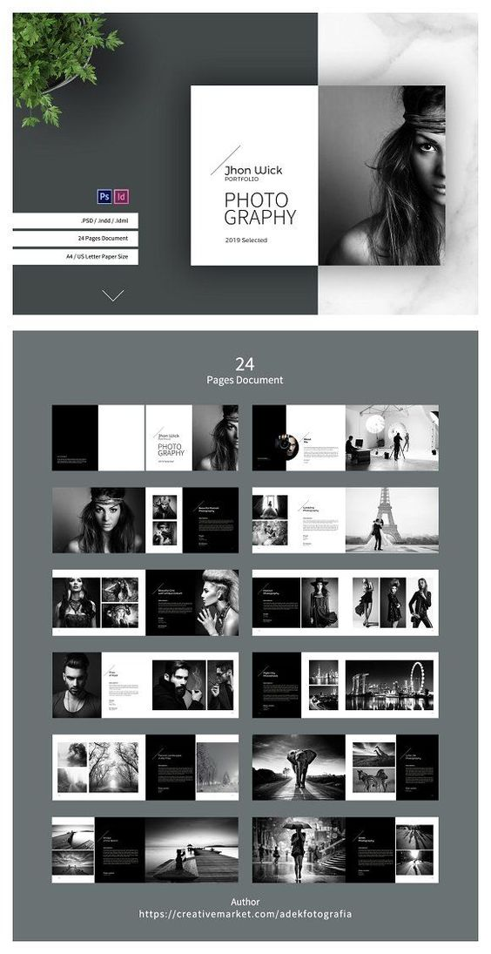

Slide 12
Nykyisten oppimisnäkemysten mukaan oman oppimisen seuranta on olennainen osa oppimistapahtumaa. Kun opittavaa aineistoa dokumentoidaan monella eri tavalla portfolioon, tulee oppimistapahtuma näkyväksi itselle ja muille.

Slide 13
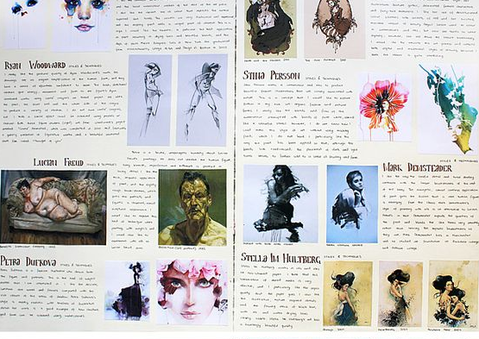
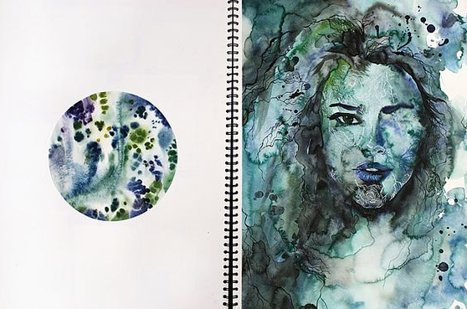

Slide 14
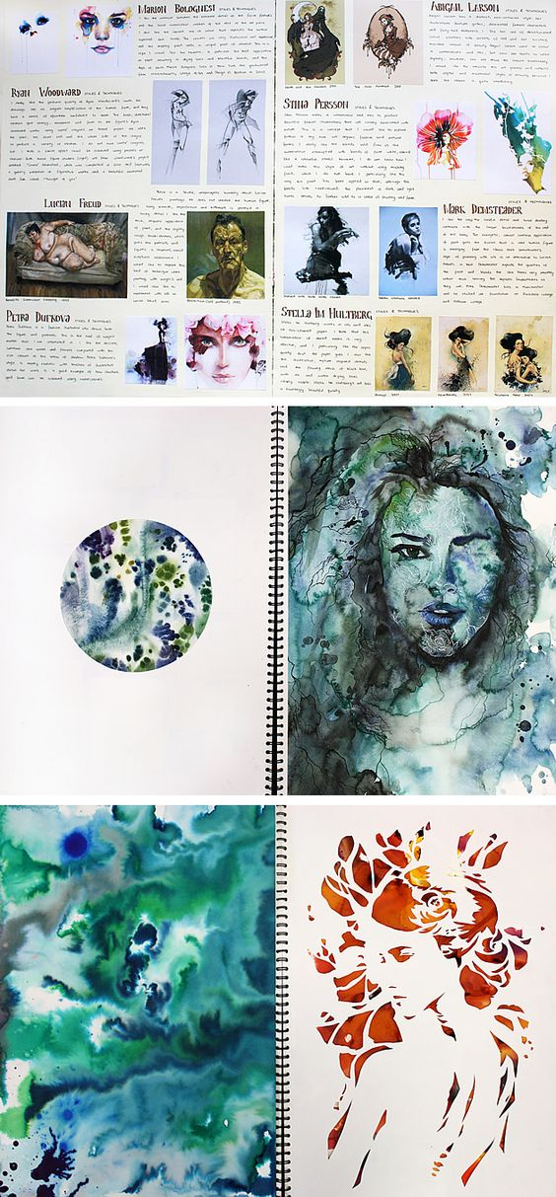

Slide 15
Dokumentoinnin muotoja ovat esimerkiksi oppimispäiväkirjat, nauhoitukset, kuvalliset muistiinmerkinnät kuten valokuvat, videot, piirrokset, kartat, pienoismallit ja maalaukset.
Portfoliota voi käyttää oppimisen ja arvioinnin tukena kaikissa oppiaineissa. Portfolio soveltuu erinomaisesti myös teemalliseen opetukseen. Tällöin se voi olla yksilökohtainen tai ryhmän yhteinen.

Slide 16
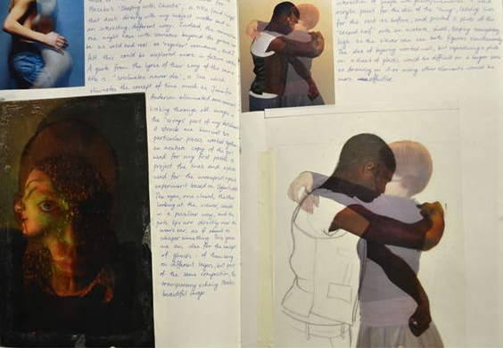
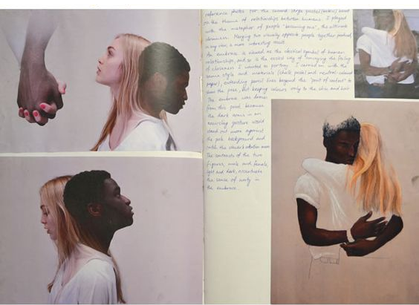

Slide 17
